Slide 1
프로그래밍언어론
2nd edition
Tucker and Noonan
10장 함수의 구현
“이론적으로 이론과 실제의 차이는 없다. 그러나 실제로는 그렇지 않다.”
작자미상

Slide 2
목차
10.1 Clite에서의 함수의 선언과 호출
10.2 Clite 타입 체계의 완성
10.3 함수 호출과 복귀의 의미구조
10.4 타입과 의미구조의 정형적인 표현

Slide 3
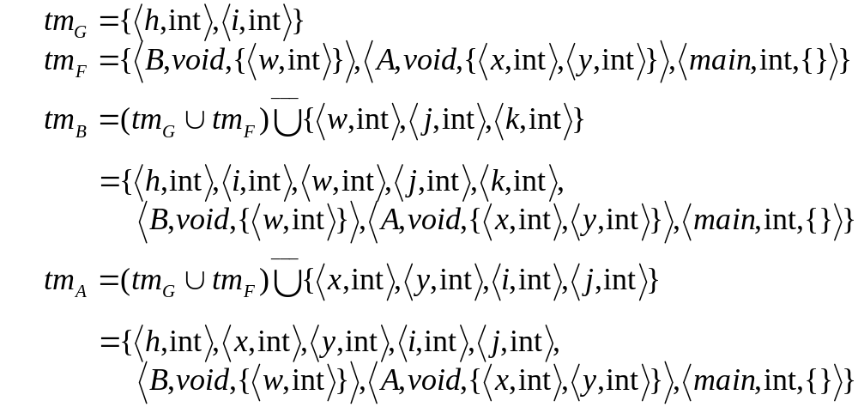
10.4 타입과 의미구조의 정형적인 표현
함수 f의 타입 맵은 두 원소 쌍과 세 원소 쌍들의 집합으로 정의되는데, 각각의 원소는 전역변수(tm_{G}), 전역 함수(tm_{F}) 그리고 매개변수 또는 지역변수를 나타낸다
예 : 그림 10.1의 프로그램을 위한 타입맵

Slide 4
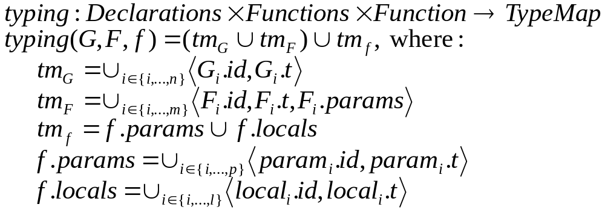
함수의 타입지정
함수의 타입 지정은 전역변수집합 G와 함수 집합 F를 가진 프로그램 내의 각각의 함수 f를 위한 타입 맵을 생성한다.

Slide 5
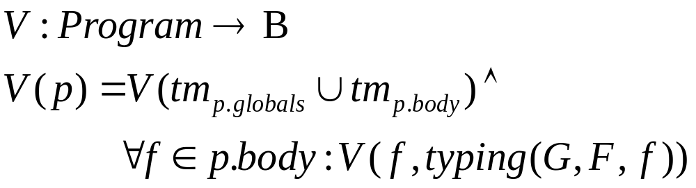
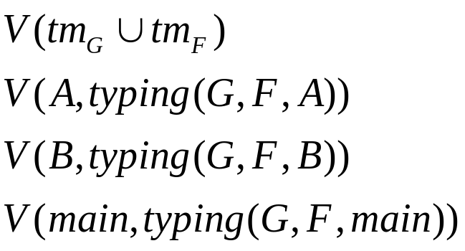
Clite 프로그램의 유효성
주어진 프로그램은 그 전역변수와 함수의 선언이 모두 유효하고, 모든 함수들이 그 타입 맵에 대하여 유효할 때 유효하다.
예: 예제 프로그램에 대해서는 다음을 보여야 한다.

Slide 6
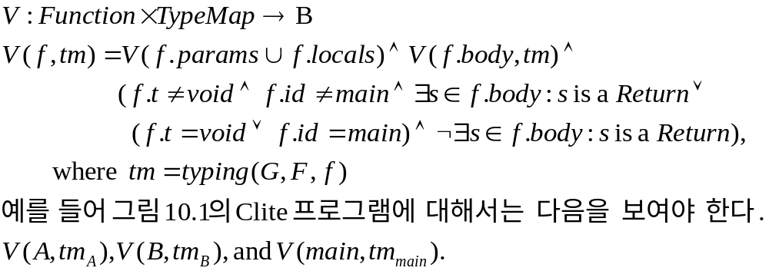
Clite 함수의 유효성
프로그램 내의 한 함수가 유효하기 위해서는 1) 함수의 매개변수와 지역변수가 서로 다른 이름을 가지고 있어야 하고, 2) 함수 몸체 내의 문장은 그 함수의 타입 맵에 대하여 유효하여야 하며 3) void 타입이 아닌 함수는 최소한 하나의 반환문을 포함해야 하고 void 타입의 함수(또는 main함수)는 반환문을 포함하지 않아야 한다.

Slide 7
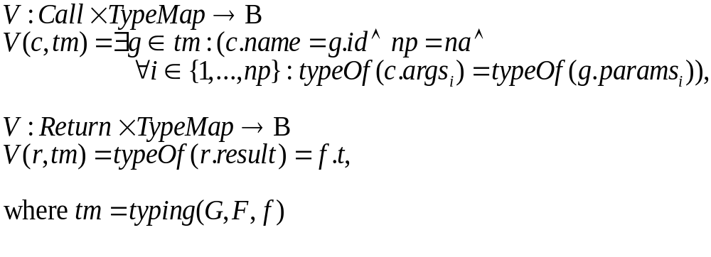
Clite 호출과 복귀의 유효성
대부분 Clite 문장의 유효성에 대해서는 6장에서 기술되었으며 호출과 복귀에 대한 규칙은 아래와 같다.

Slide 8
Clite 의미구조의 정형화
메모리 (μ), 환경 (γ), 상태 (σ):
함수 f 의 상태 σ_{f} 는 γ_{f} × μ × a의 쌍이다.
a : 실행시간 스택의 최상위(top)주소
μ : 주소-값 쌍들의 집합
γ_{f} : f 내에서 가시적인 변수들과 그 주소

Slide 9
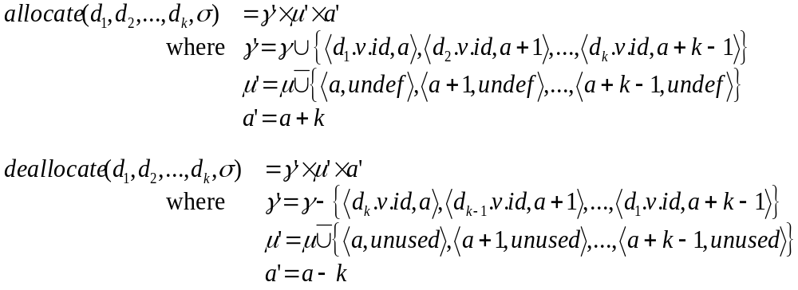
Allocate와 Deallocate 함수
allocate 는 함수-주소 쌍들을 상태에 추가한다.
deallocate 는 함수-주소 쌍들을 상태에서 제거한다.

Slide 10
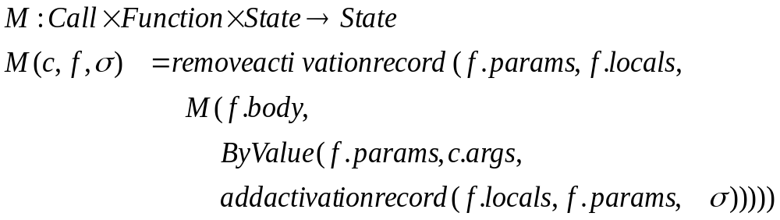
void 반환 함수의 호출
의미 규칙 10.1의 함수 형태 정의에서 반환 결과를 임시적으로 생략

Slide 11
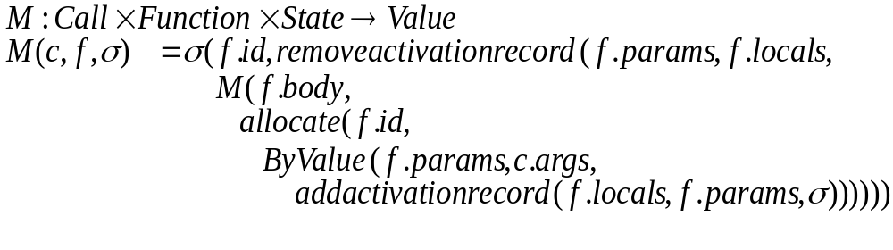
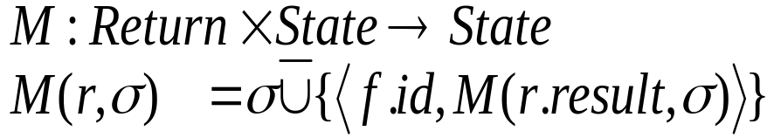
void 타입이 아닌 함수의 호출과 복귀
호출문은 값(Value)을 반환하며 Return 문이 반환값을 나타낸다 :

Slide 12
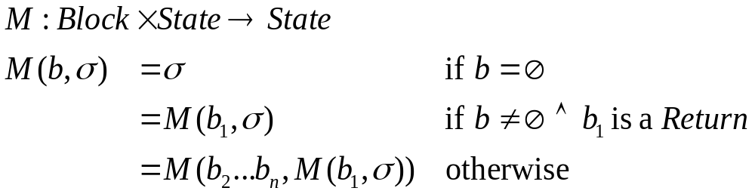
블록의 의미
블록은 Return문을 포함할 수 있으므로 복귀문을 만날 경우 즉시 블록을 빠져나오게 된다. (의미 규칙 10.3). 이에 대한 함수형태의 정의는 다음과 같다.

